Slide 1
Памятники литературным героям.

Slide 2
Задание1 Внимательно прочитайте текст.
Мы знаем, что человечество с незапамятных времен создает памятники. Одни из них посвящены каким-либо событиям, другие – людям и животным. В словаре Сергея Ивановича Ожегова читаем: «Памятник – скульптура или архитектурное сооружение в память кого-нибудь или чего-нибудь…»
Люди и события, увековеченные в памятниках, не только напоминают нам о себе, но и показывают, что же ценит в своем прошлом сегодняшний человек, что считает важным в своей истории и культуре. Памятники могут быть разделены на четыре основные категории: археологические памятники, памятники истории, памятники архитектуры и монументального искусства.

Slide 3
Есть совершенно особенные памятники. Те, кого они изображают, никогда не жили на свете, они существуют в нашем воображении на страницах любимых книг. Это памятники литературным героям – плодам писательской фантазии. Существуя лишь в вымышленном мире художественного произведения, литературные персонажи обладают порой силой воздействия на умы и сердца живых людей, заставляют нас плакать или смеяться, восхищаться или негодовать, думать о них и о нашей жизни. В мире существует немало литературных произведений, героям которых посвящены памятники. Эти герои известны благодаря находчивости или смелости, оптимизму или необычным поступкам, чувству юмора или глупости. В датском городке Оденсе вы можете наблюдать памятники сразу нескольким героям произведений Ханса Кристиана Андерсена. Бронзовая фигурка Стойкого оловянного солдатика украшает городскую площадь. В оденском парке имени Андерсена есть памятники Прекрасному лебедю, Бумажному кораблику, Дюймовочке и целой группе персонажей сказки «Новое платье короля». В далекой Австралии, в городе Аделаиде, стоит памятник девочке, совершившей увлекательное путешествие в сказку - каменная скульптура Алисы в Стране чудес. В США, на реке Миссисипи, есть небольшой город Ганнибал, в котором провел свое детство знаменитый американский писатель Марк Твен. В центре этого городка возвышается Кардиффский холм. А на холме - памятник двум босоногим мальчишкам - Тому Сойеру и Гекльберри Финну. В нашей стране не меньше памятных мест, связанных с произведениями литературы. В Санкт-Петербурге, на площади Тургенева, на стене дома № 95 висят памятная табличка и дворницкий фартук Герасима, рядом стоят его сапоги, около них, свернувшись клубком, лежит Муму. Еще одному четвероногому другу с печальной судьбой установлен памятник на родине писателя Г. Троепольского в Воронеже - "Белый Бим Черное Ухо". В 2009 году в парке семейного отдыха "Таганская слобода" Екатеринбурга была установлена скульптура "Хозяйка медной горы". В живописнейшем месте столицы, на Патриарших прудах установлен памятник баснописцу И.А. Крылову, который окружен своими героями: здесь и косолапый Мишка с музыкантами горе-оркестра, и хвастливая Моська, и незадачливая Мартышка с полудюжиной очков, и Осел, что учил петь соловья, - персонажи 12 самых популярных басен. Если еще лет 30-40 назад памятники литературным героям были редкостью, то в последние 10-15 лет их установка стала делом привычным, почти в каждом крупном городе найдется хотя бы одно такое изваяние. Подсчитать, сколько их всего установлено, пока не взялся никто. Но известно, что по количеству таких памятников наша страна лидирует.

Slide 4
Задание 2. Опираясь на текст, дайте определение.
«Памятник – это…»

Slide 5
Задание 3. Заполните предложенную таблицу.
Страна | Памятник литературы

Slide 6
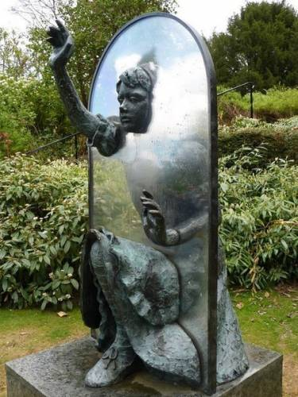
Задание 4. Соотнесите названия литературных памятников с представленными фотографиями. 1Герои басен И.А. Крылова 2Алиса в Зазеркалье 3 Русалочка 4 Том Сойер и Гекельберри Финн 5 Хозяйка Медной Горы

Slide 7
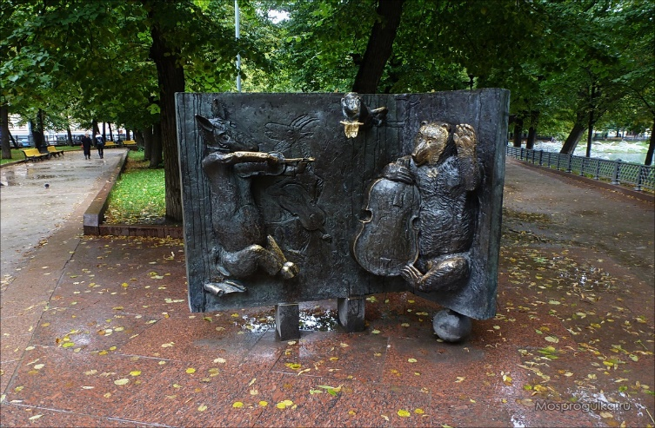
Задание 4. Соотнесите названия литературных памятников с представленными фотографиями. 1Герои басен И.А. Крылова 2Алиса в Зазеркалье 3 Русалочка 4 Том Сойер и Гекельберри Финн 5 Хозяйка Медной Горы

Slide 8
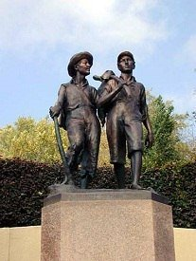
Задание 4. Соотнесите названия литературных памятников с представленными фотографиями. 1Герои басен И.А. Крылова 2Алиса в Зазеркалье 3 Русалочка 4 Том Сойер и Гекельберри Финн 5 Хозяйка Медной Горы

Slide 9
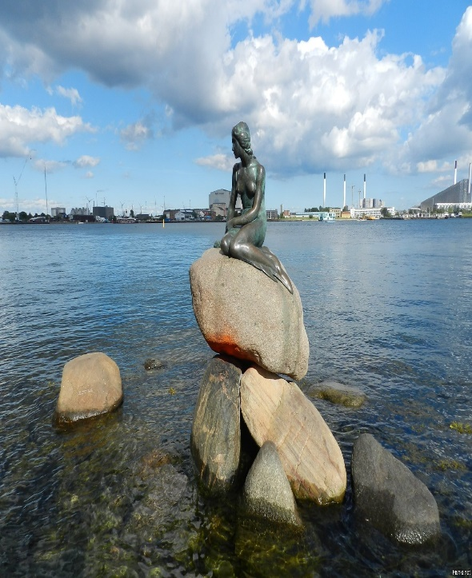
Задание 4. Соотнесите названия литературных памятников с представленными фотографиями. 1Герои басен И.А. Крылова 2Алиса в Зазеркалье 3 Русалочка 4 Том Сойер и Гекельберри Финн 5 Хозяйка Медной Горы

Slide 10
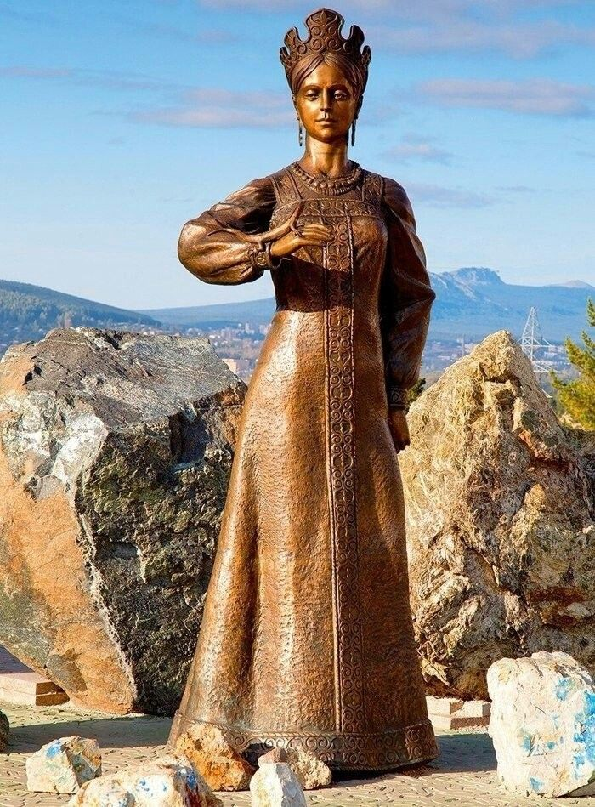
Задание 4. Соотнесите названия литературных памятников с представленными фотографиями.
1Герои басен И.А. Крылова 2Алиса в Зазеркалье 3 Русалочка 4 Том Сойер и Гекельберри Финн 5 Хозяйка Медной Горы

Slide 11
Задание 5. Напишите сочинение – рассуждение (10-12 предложений) на тему: «Памятник какому литературному герою вы хотели бы поставить и почему?»

